Slide 1
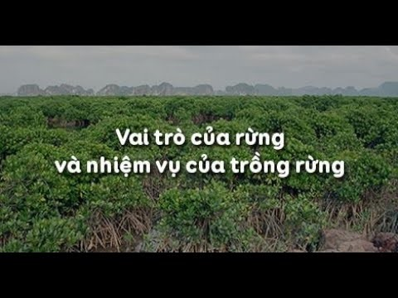


KHỞI ĐỘNG

Slide 2
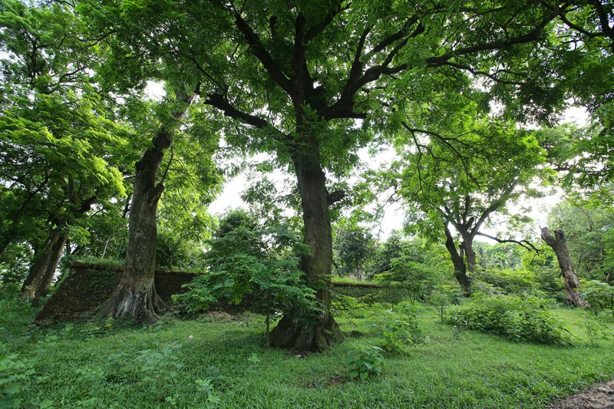

Hãy nêu nêu vai trò của rừng đối với môi trường sống của con người

Slide 3
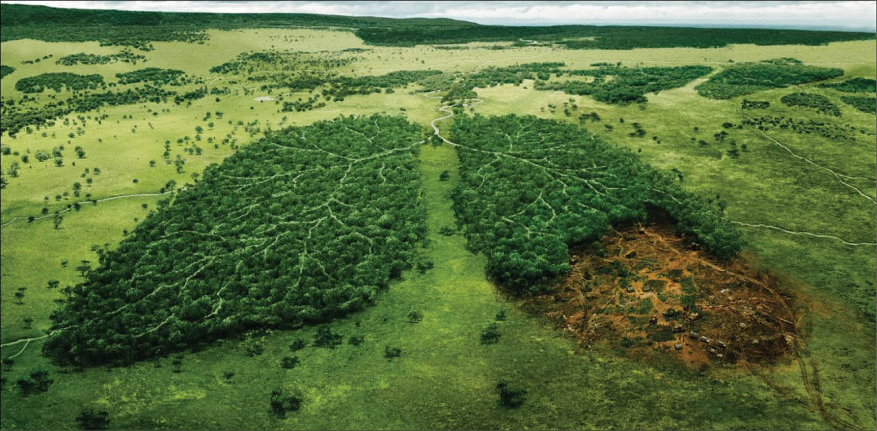
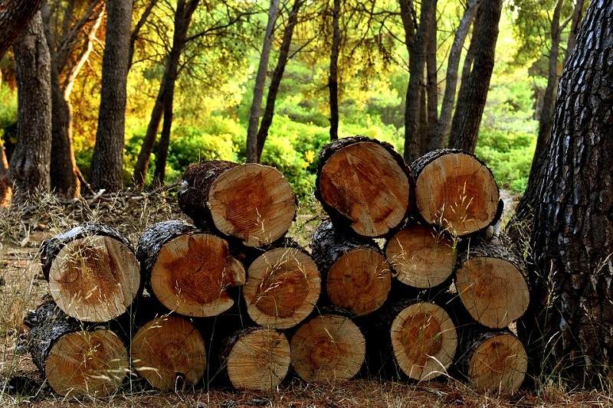
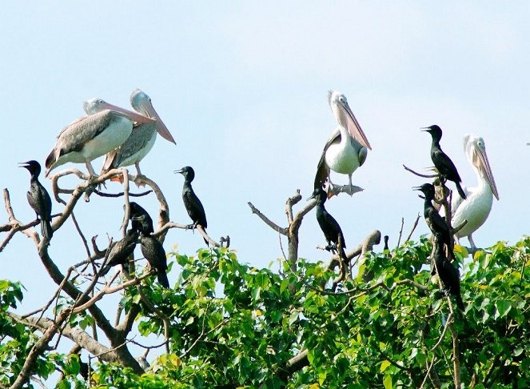
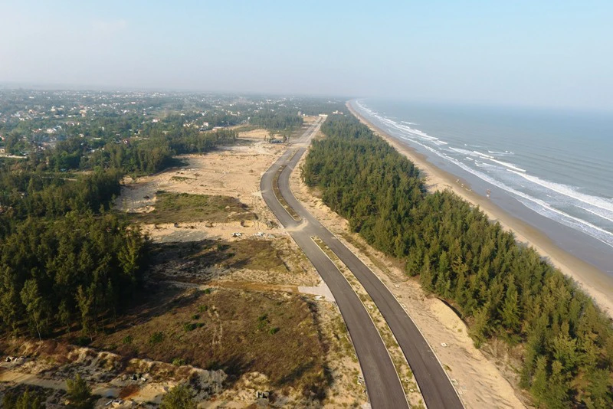
Vai trò của Rừng trong cuộc sống của chúng ta
Rừng là lá phổi xanh của trái đất, giữ vai trò chủ đạo trong mối quan hệ.
Cung cấp củi, nguồn gỗ, điều hòa nước và không khí tạo oxygen.
Là nơi cư trú của nhiều loại động vật, là môi trường sống của nhiều loại thực vật.
Ngăn chặn gió bão, chống xói mòn đất.

Slide 4

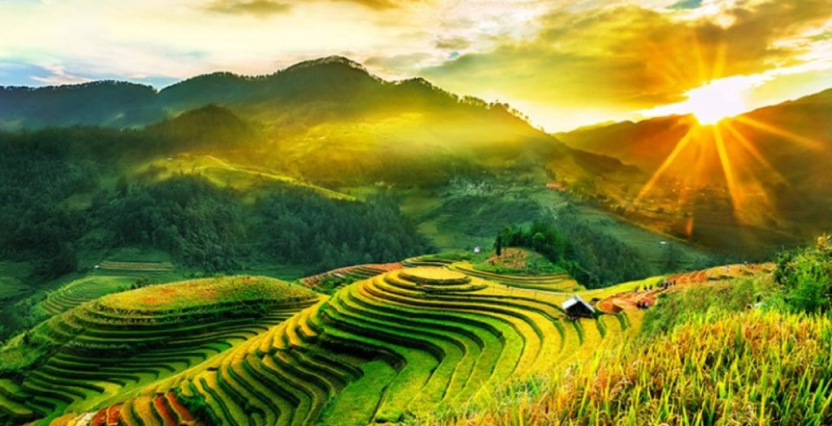
Rừng có tác động đến chúng ta?

Slide 5

CHƯƠNG I
GIỚI THIỆU CHUNG VỀ LÂM NGHIỆP
BÀI 1. VAI TRÒ VÀ TRIỂN VỌNG CỦA LÂM NGHIỆP

Slide 6
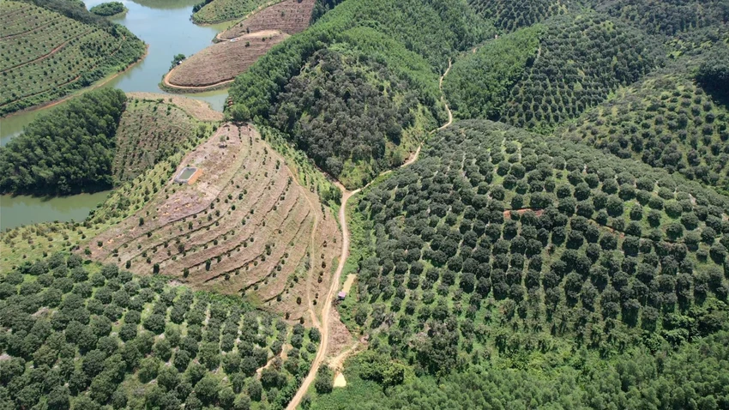
NỘI DUNG BÀI HỌC
1. Vai trò của lâm nghiệp
3. Các đặc trưng cơ bản của sản xuất lâm nghiệp
2. Triển vọng của lâm nghiệp
4. Một số yêu cầu cơ bản đối với người lao động của một số ngành nghề phổ biến trong lâm nghiệp

Slide 7
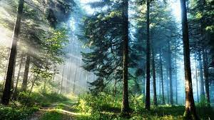
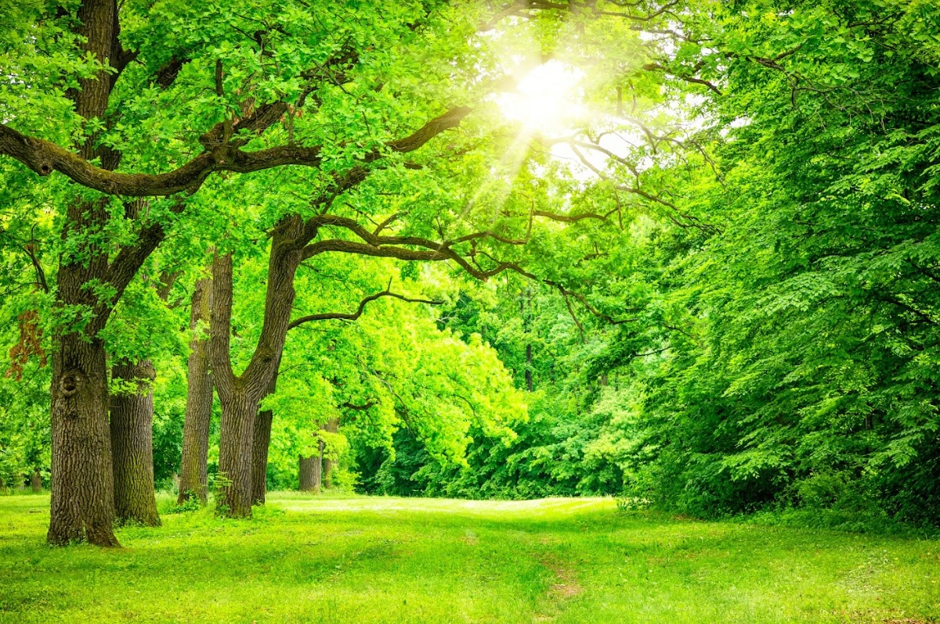
VAI TRÒ CỦA LÂM NGHIỆP
I

Slide 8
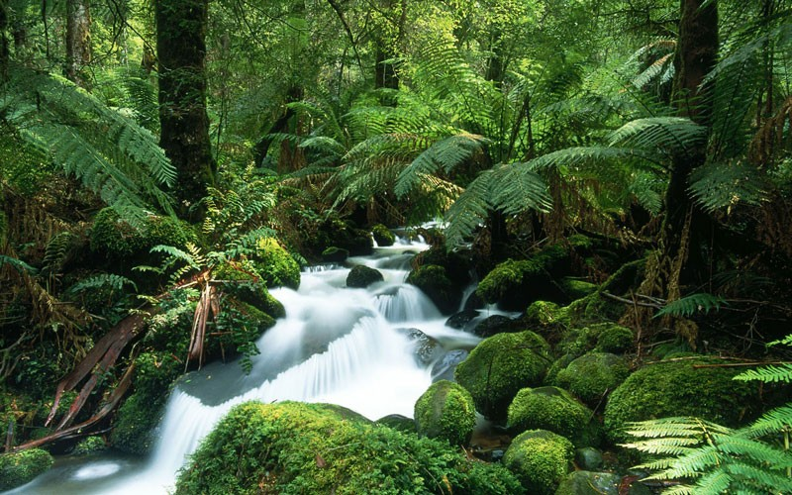
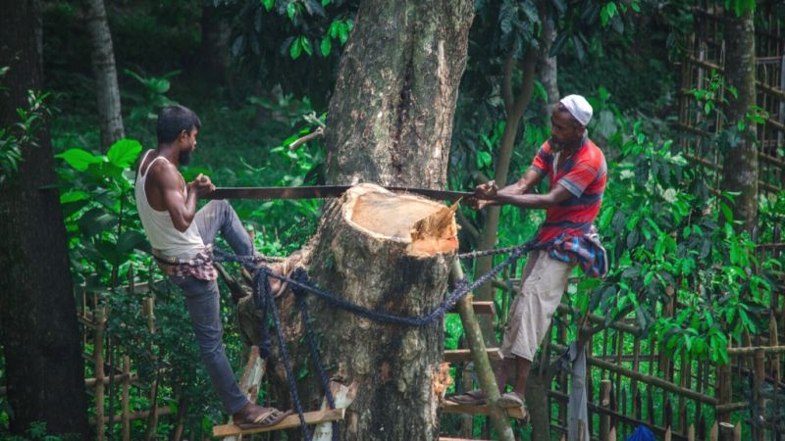

Với sinh hoạt, sản xuất
Với môi trường sinh thái

Slide 9

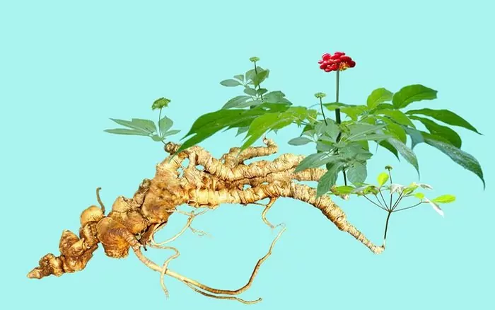
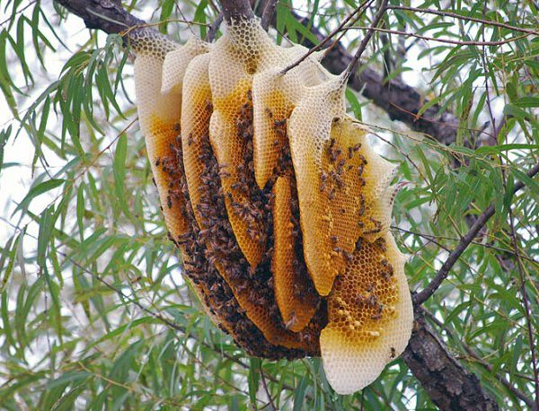
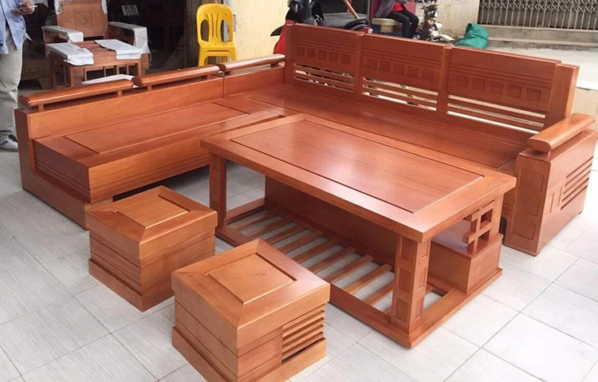
1.1. Vai trò của lâm nghiệp với đời sống
Nghiên cứu mục I.1, quan sát Hình 1.2 trong SGK để trả lời câu hỏi trong mục Khám phá: Nêu vai trò của lâm nghiệp đối với đời sống con người
Giấy
Sâm ngọc linh
Mật ong rừng
Bàn ghế

Slide 10
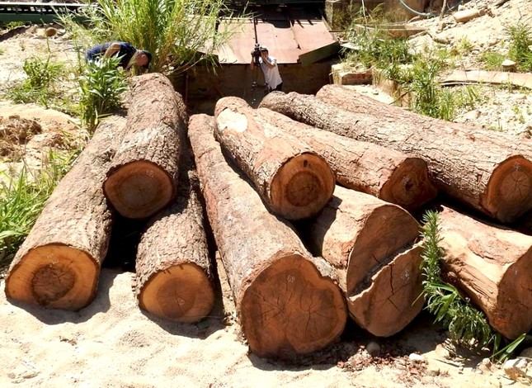
Vai trò của lâm nghiệp với đời sống con người
Cung cấp lâm sản, đặc sản cây công nghiệp cho tiêu dùng và xuất khẩu
Cung cấp nguyên liệu cho công nghiệp, nông nghiệp, xây dựng cơ bản...
Cung cấp dược liệu quý
Tạo công ăn việc làm, mang lại thu nhập chính cho đồng bào các dân tộc miền núi.
Có vai trò tâm linh đối với đời sống tinh thần của dân tộc thiểu số

Slide 11

Giấy: học tập, đóng gói, in ấn
Sâm: tang cường miễn dịch, sức khỏe tim mạch
Mật ong
: hỗ trợ tiêu hóa
Bàn ghế: bàn uống nước, học tập, trang trí phòng khách

Slide 12

Hãy kể thêm tên một số sản phẩm được sản xuất từ gỗ và lâm sản ngoài gỗ?
Sàn gỗ để trang trí nội thất
Đồ dung nhà bếp: thớt, đũa, muỗng dung trong bữa ăn
Thuốc nam để chữa bệnh
Hương liệu và tinh dầu
Nhựa để sản xuất keo
Thực vật, động vật, nấm,…

Slide 13


MỞ RỘNG
Nâng cao nhận thức về tầm quan trọng của rừng.
Giúp làm giảm đi sự nóng lên của trái đất ngày một nghiêm trọng

Slide 14
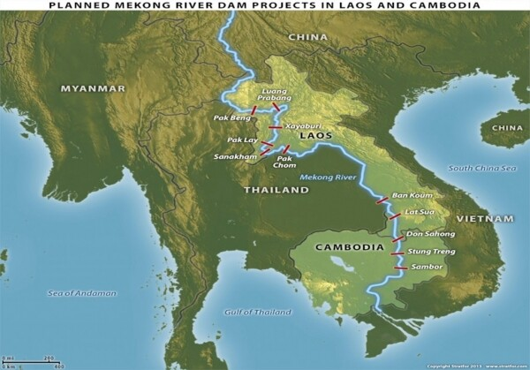
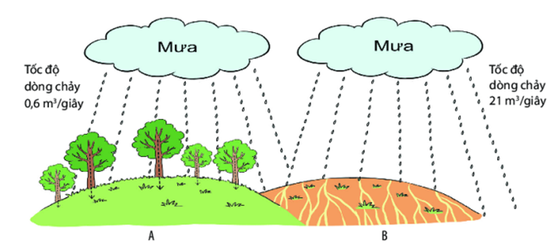
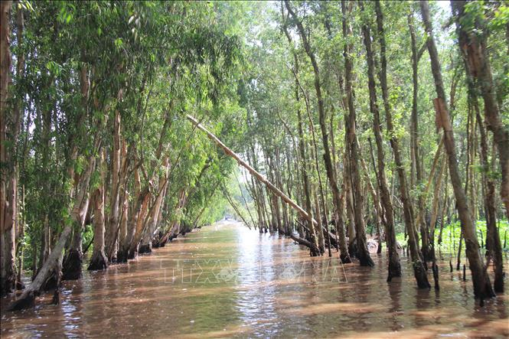
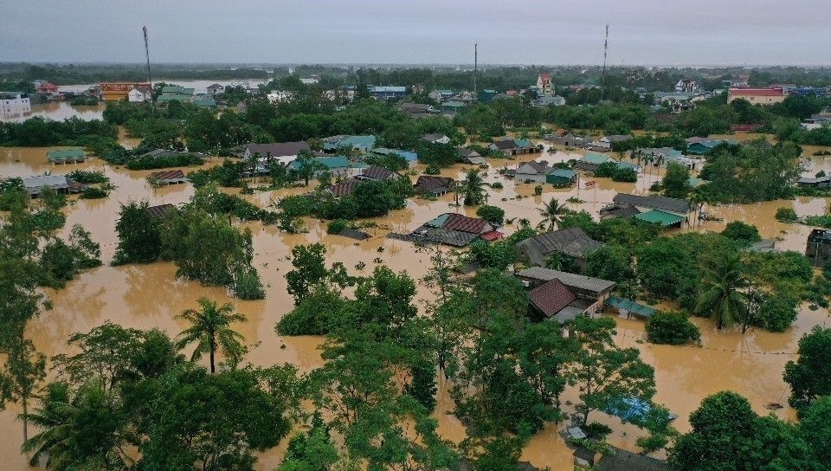
Vai trò đối với môi trường sinh thái
Điều hòa dòng chảy
giữ ổn định nguồn nước.
chống xói mòn rửa trôi;
giảm thiểu lũ lụt, hạn hán

Slide 15
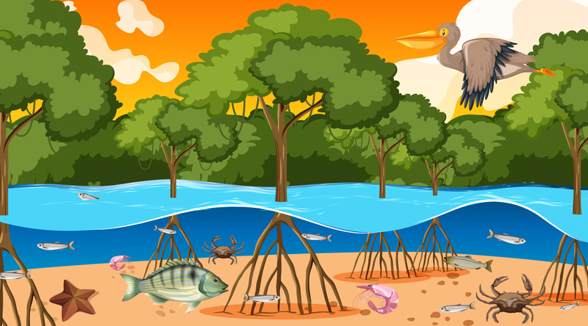
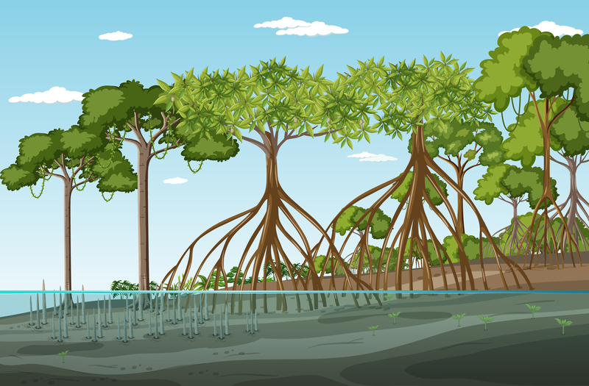
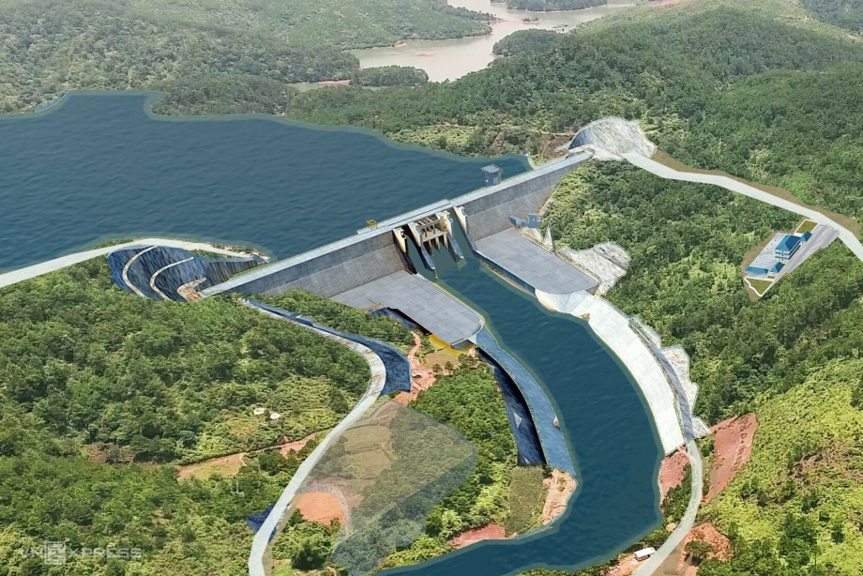

Slide 16
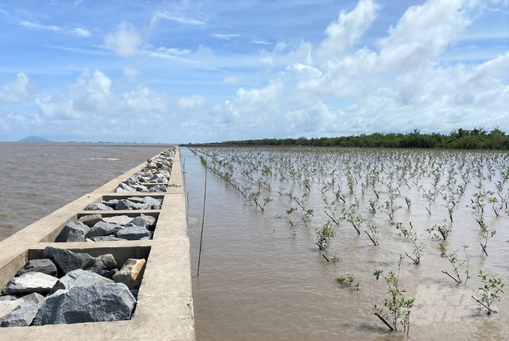

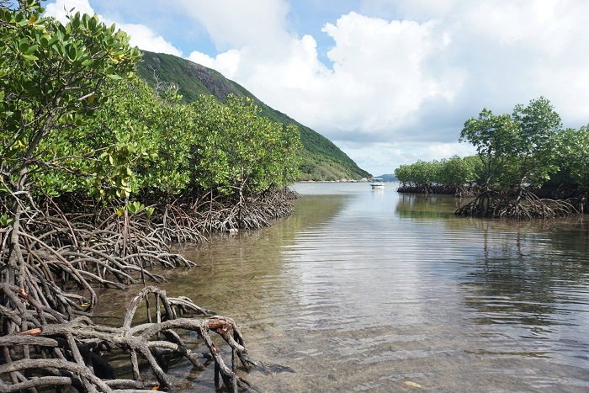
chắn gió, chống cát bay, chống sự xâm nhập của nước mặn, .... bảo vệ đồng ruộng và khu dân cư ven biển.

Slide 17
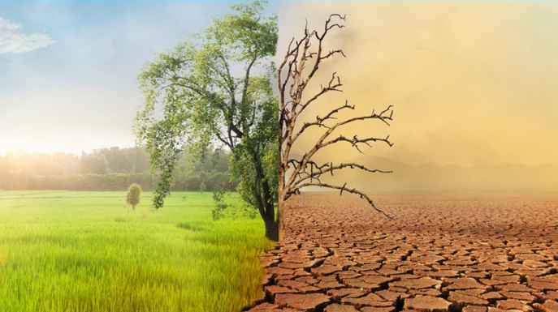
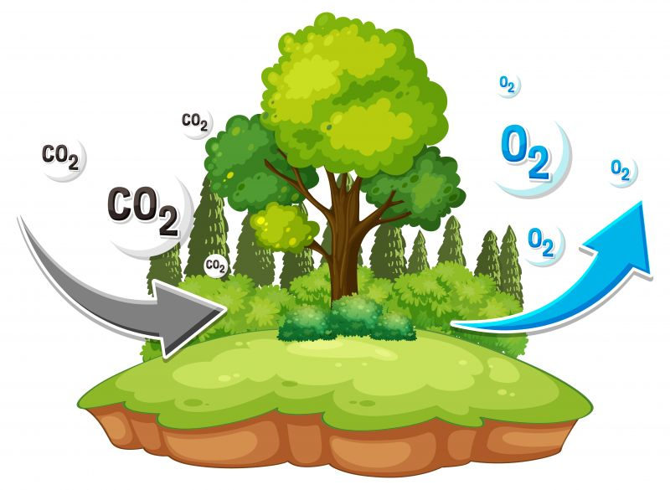
Làm sạch không khí, giảm thiểu tiếng ồn, điều hòa khí hậu, tạo môi trường sống trong lành cho con người và tạo điều kiện cho công nghiệp phát triển.

Slide 18
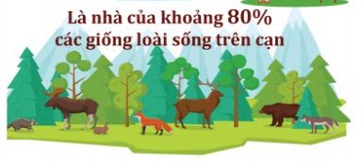
Là môi trường sống của nhiều loài động vật, thực vật, vi sinh vật; là nơi bảo tồn đa dạng sinh học.

Slide 19
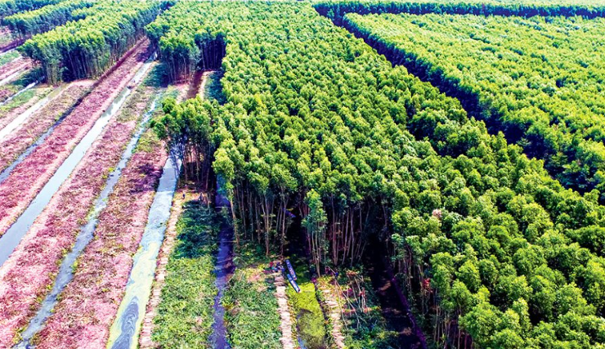
II
TRIỂN VỌNG CỦA LÂM NGHIỆP

Slide 20
Nghiên cứu nội dung mục II.1, mục II.2, mục II.3 trong SGK thảo luận nhóm để thực hiện các nhiệm vụ, hoàn thành phiếu học tập số 1:
Nhiệm vụ 1
Giải thích vì sao rừng có vai trò trong việc bảo tồn đa dạng sinh học và bảo vệ môi trường sinh thái?
Nhiệm vụ 2
Giải thích vì sao lâm nghiệp có triển vọng phát triển để phục vụ nhu cầu tiêu dùng và xuất khẩu?
Nhiệm vụ 3
Giải thích vì sao lâm nghiệp có triển vọng phát triển để phục vụ chức năng của rừng?

Slide 21
PHIẾU HỌC TẬP SỐ 1. Triển vọng của lâm nghiệp
Triển vọng của lâm nghiệp | Giải thích
Phát triển để bảo tồn đa dạng sinh học và bảo vệ môi trường sinh thái. | NV 1
Phát triển để phục vụ tiêu dùng và xuất khẩu. | NV 2
Phát triển để thực hiện chức năng xã hội của rừng | NV 3

Slide 22
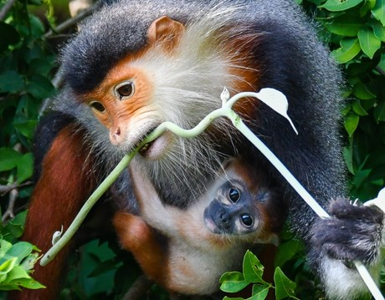
Phát triển để bảo tồn đa dạng sinh học và bảo vệ môi trường sinh tháí
Rừng là môi trường sống của nhiều loài thực vật, động vật, vi sinh vật; rừng điều hoà không khí, bảo vệ nguồn nước, chống biến đổi khí hậu,...

Slide 23
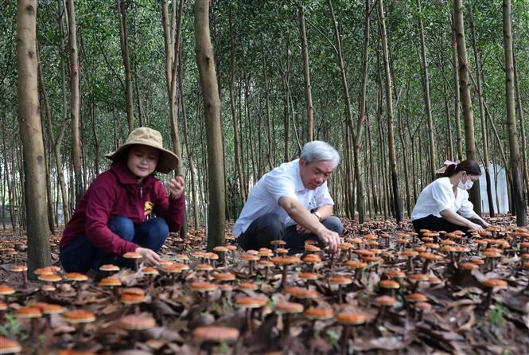
Lâm nghiệp có vai trò rất quan trọng trong đời sống con người như cung cấp lâm sản, đặc sản cây công nghiệp cho tiêu dùng và xuất khẩu; nguyên liệu cho công nghiệp, nông nghiệp, xây dựng cơ bản; cung cấp dược liệu.
Phát triển để phục vụ tiêu dùng và xuất khẩu

Slide 24
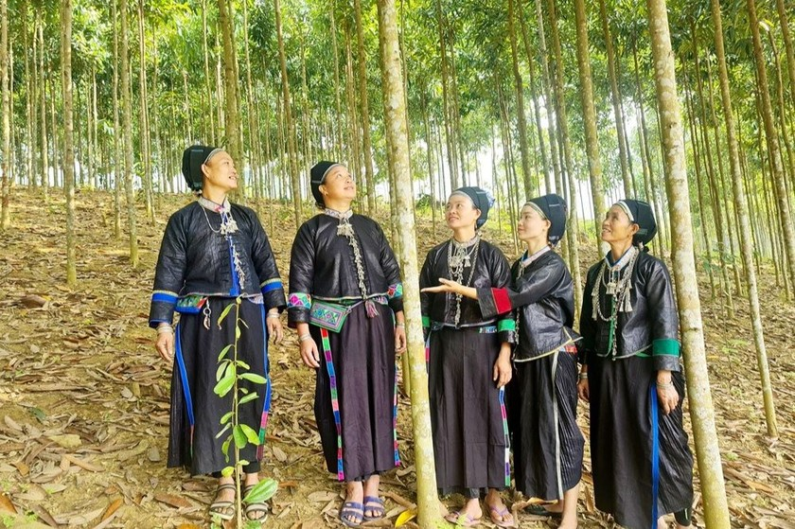
Phát triển để thực hiện chức năng xã hội của rừng
Lâm nghiệp đã tạo công ăn việc làm, mang lại nguồn thu nhập chính giúp ổn định đời sống của đồng bào các dân tộc miền núi, thông qua đó làm tăng tỉ lệ lao động có việc làm, giảm tỉ lệ hộ nghèo ở vùng đồng bào dân tộc thiểu số, góp phần quan trọng trong việc xây dựng đất nước, phát triển kinh tế

Slide 25
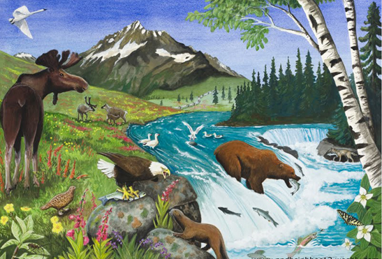
III
Đặc trưng cơ bản của sản xuất lâm nghiệp

Slide 26
Nghiên cứu nội dung mục III trong SGK, thảo luận nhóm và hoàn thành phiếu học tập số 2 ( 5 phút)
Nhóm 1: Tìm hiểu về đối tượng là các cơ thể sống, có chu kì sinh trưởng dài.
Nhóm 2: Tìm hiểu về địa bàn rộng lớn, khó khăn về giao thông và cơ sở vật chất.
Nhóm 3: Tìm hiểu về ngành sản xuất đa dạng sản phẩm và có nhiều lợi ích đặc thù.
Nhóm 4: Tìm hiểu về sản xuất lâm nghiệp mang tính thời vụ cao.

Slide 27
PHIẾU HỌC TẬP SỐ 2. Đặc trưng cơ bản của sản xuất lâm nghiệp
Đặc trưng cơ bản của sản xuất lâm nghiệp | Những vấn đề cần lưu ý
Đối tượng là các cơ thể sống, có chu kì sinh trưởng dài.
Địa bàn rộng lớn, khó khăn về giao thông và cơ sở vật chất.
Ngành sản xuất đa dạng sản phẩm và có nhiều lợi ích đặc thù.

Slide 28
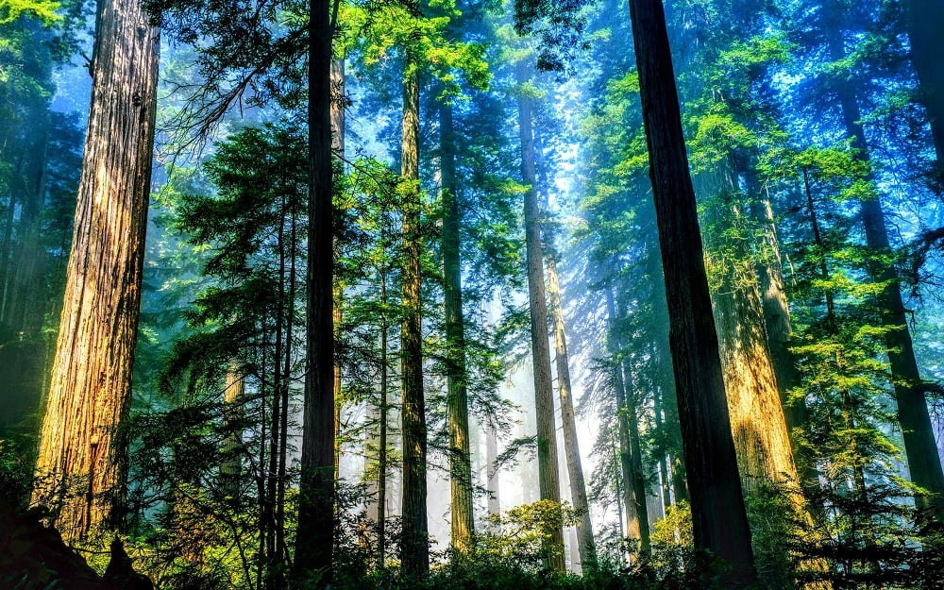
Đối tượng là các cơ thể sống, có chu kì sinh trưởng dài
Lựa chọn đối tượng cây rừng phù hợp với thời gian giao rừng, cho thuê rừng.
Lập kế hoạch sản xuất phù hợp với từng giai đoạn sinh trưởng, phát triển của cây rừng.
Trồng xen canh cây trồng ngắn ngày
Thường xuyên chọn lọc, duy trì chất lượng các giống hiện có, nhập nội tốt, tiến hành lai tạo để tạo ra những giống mới.

Slide 29
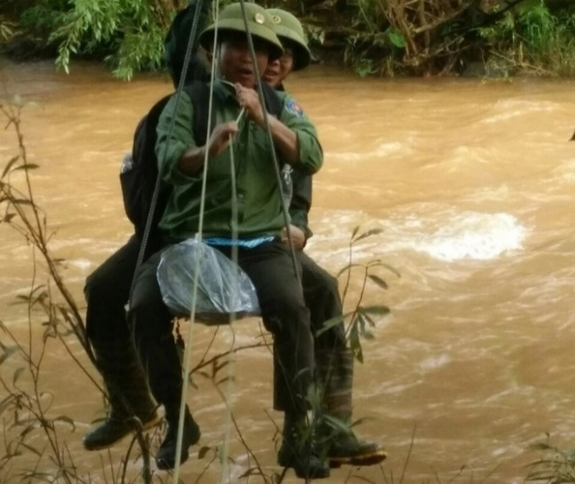
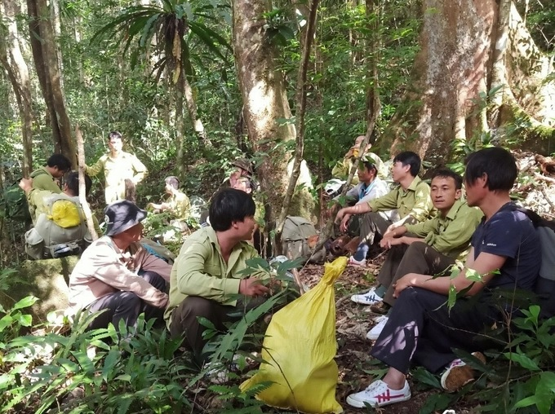
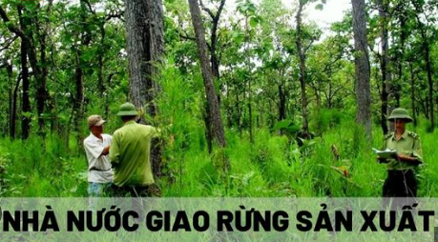
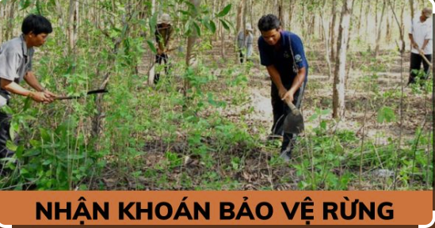
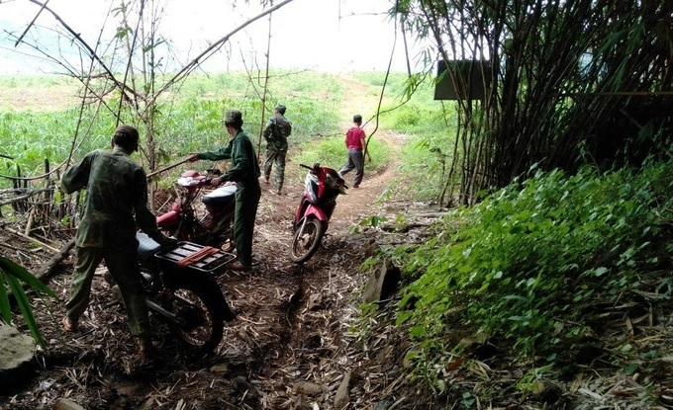
Địa bàn rộng lớn, khó khăn về giao thông và cơ sở vật chất
Thực hiện giao đất, giao rừng đúng quy định.
Xây dựng phương hướng sản xuất kinh doanh, cơ sở vật chất, kĩ thuật phù hợp với đặc điểm và yêu cầu sản xuất lâm nghiệp ở từng vùng.
Tiến hành điều tra, theo dõi diễn biến về khí hậu, nguồn tài nguyên rưng.

Slide 30
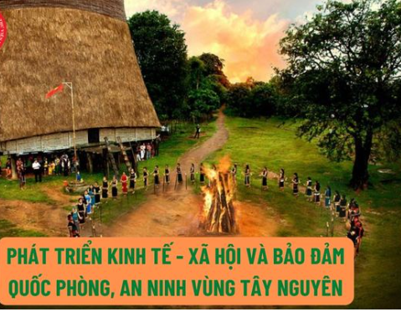
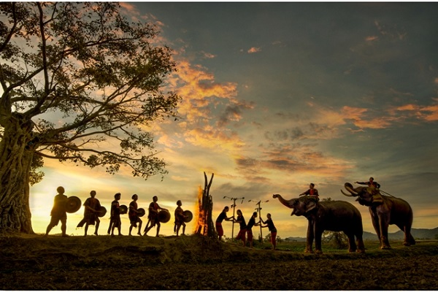
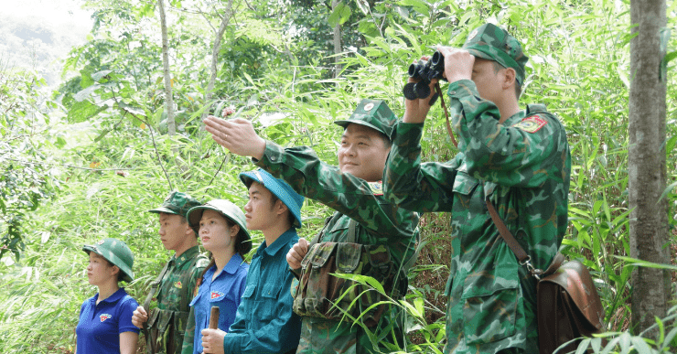
Ngành sản xuất đa dạng sản phẩm và có nhiều lợi ích đặc thù
Tuân thủ quy định của pháp luật và các điều ước quốc tế về làm nghiệp.
Đảm bảo hài hoà các lợi ích(kinh tế, an sinh xã hội, quốc phòng, an ninh, đa dạng sinh học, ứng phó với biến đổi khí hậu,...).

Slide 31
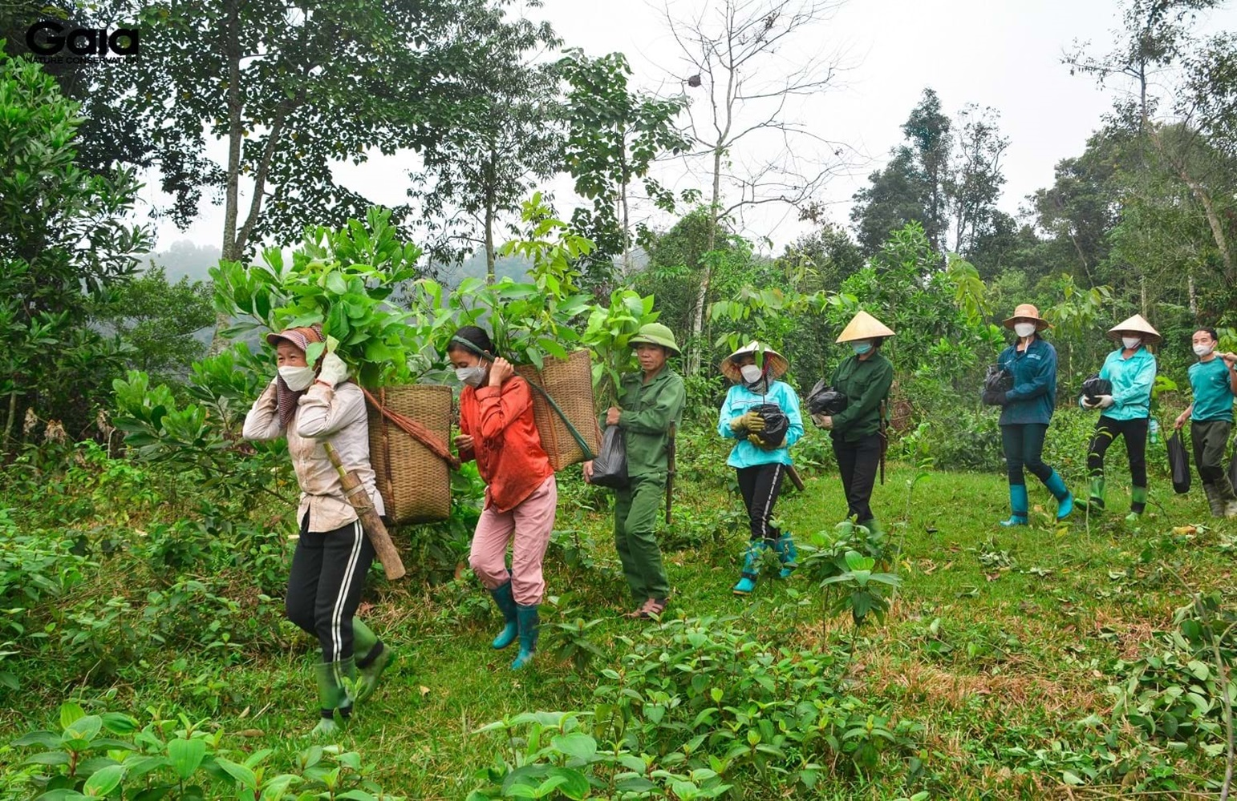
Sản xuất lâm nghiệp mang tính thời vụ cao
Có giải pháp hợp lí về tổ chức lao động; cung ứng vật tư – kĩ thuật; trang bị công cụ, máy móc,..
Tạo việc làm cho người lao động ở thời kì nông nhàn (trồng xen canh cây trồng phù hợp, phát triển ngành nghề dịch vụ lâm nghiệp,...

Slide 32
Một số yêu cầu cơ bản đối với người lao động của một số ngành nghề phổ biến trong lâm nghiệp
IV
Nghiên cứu nội dung mục IV trong SGK để trả lời câu hỏi: Nêu những yêu cầu cơ bản đối với người lao động của một số ngành nghề phổ biến trong lâm nghiệp.

Slide 33
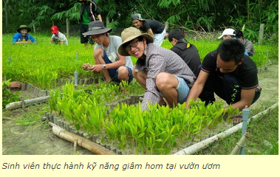

IV. Một số yêu cầu cơ bản đối với người lao động của một số ngành nghề phổ biến trong lâm nghiệp
Có sức khoẻ tốt, chăm chỉ, chịu khó và có trách nhiệm cao trong công việc.
Có kiến thức cơ bản về quy luật phát sinh, phát triển của cây rừng.
- Có kiến thức, kĩ năng cơ bản về trồng, chăm sóc, khai thác và bảo vệ tài nguyên rừng.
Tuân thủ an toàn lao động và công ước quốc tế liên quan đến khai thác và bảo vệ tài nguyên rừng; có ý thức bảo vệ môi trường.

Slide 34
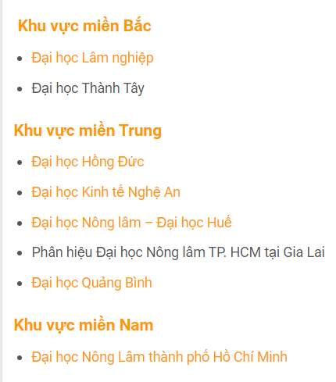
IV. Một số yêu cầu cơ bản đối với người lao động của một số ngành nghề phổ biến trong lâm nghiệp
Một số Nghề nghiệp trong ngành lâm nghiệp
Một số địa chỉ đào tạo
Kỹ sư lâm sinh
Kỹ sư công nghệ sinh học
Kỹ sư chế biến lâm sản
Nhà khoa học lâm nghiệp
Nhà thiết kế sản phẩm mộc và nội thất
Nhà thiết kế cảnh quan
Cán bộ kiểm lâm
Trường Đại học Lâm nghiệp,
Trường Đại học Nông - Lâm Thái Nguyên,
Trường Đại học Nông - Lâm Huế,
Trường Đại học Tây Nguyên,
Trường Đại học Nông - Lâm Tp. Hồ Chí Minh,
Trường Đại học Tây Bắc v.v...

Slide 35
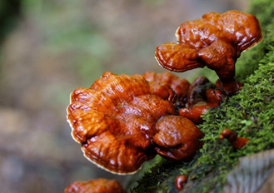
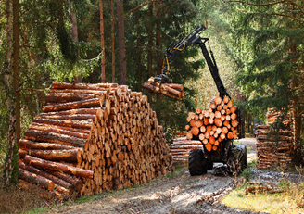
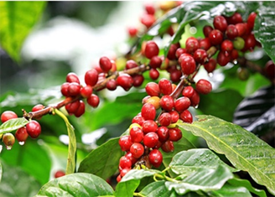
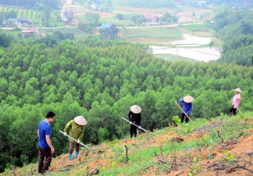
Luyện tập
Câu 1. Hãy sắp xếp các vai trò sau đây của lâm nghiệp phù hợp với mỗi hình a, b, c, d.
1. Cung cấp lâm sản, đặc sản cây công nghiệp cho tiêu dùng và xuất khẩu.
2. Cung cấp nguyên liệu cho công nghiệp, nông nghiệp và xây dựng cơ bản.
3. Tạo công ăn việc làm, ổn định đời sống của đồng bào các dân tộc miền núi.
4. Cung cấp dược liệu quý phục vụ nhu cầu chữa bệnh và nâng cao sức khoẻ
cho con người.
1-c
2-b
3-d
4-a
a
b
c
d

Slide 36
Câu 2. Bạn Nam là người có sức khoẻ tốt, chăm chỉ, chịu khó; có kiến thức cơ bản về quy luật phát sinh, phát triển của cây rừng; có khả năng sử dụng, vận hành các thiết bị, máy móc trong trồng, chăm sóc, khai thác và bảo vệ rừng; có ý thức tuân thủ an toàn lao động, có ý thức bảo vệ môi trường, yêu thiên nhiên.
Trong các nhận định sau, nhận định nào đúng, nhận định nào là sai?
1. Bạn Nam có sức khoẻ tốt, phù hợp với các ngành nghề trong lâm nghiệp.
2. Có kiến thức cơ bản về quy luật phát sinh, phát triển của cây rừng, không liên quan đến các ngành nghề trong lâm nghiệp.
3. Có khả năng sử dụng, vận hành các thiết bị, máy móc trong trồng, chăm sóc, khai thác và bảo vệ rừng là những năng lực phù hợp với các ngành nghề trong lâm nghiệp.
4. Phẩm chất tuân thủ an toàn lao động, có ý thức bảo vệ môi trường, yêu thiên nhiên của bạn Nam không phù hợp với các ngành nghề trong lâm nghiệp.
Đ
S
Đ
S

Slide 37

Viết một đoạn văn hoặc kể một câu chuyện có nội dung đề cập đến vai trò của rừng
vận dụng
Người ta vẫn thường hay có câu “rừng vàng, biển bạc” để thể hiện giá trị, vai trò của rừng và biển; đặc biệt là vai trò của rừng đối với sự tồn tại và phát triển của tất cả các loài sinh vật sống trên Trái đất. Rừng mang lại rất nhiều lợi ích cho chúng ta, một số có thể kể đến như: Rừng như một “cỗ máy” cung cấp oxi, hấp thụ khí các bo níc, thanh lọc không khí mát lành cho con người. “Bà mẹ muôn loài ấy” còn dang rộng cánh tay ra bảo vệ muôn loài trước những thiên tai dữ dằn như bão, lũ, sạt lở đất đá,… Có lẽ “bà mẹ ấy” đã oằn mình luôn nhẹ nhàng, vỗ về, ôm ấp và mang lại nhiều điều tốt đẹp cho ta, “mẹ” hi sinh thân mình để cung cấp gỗ làm nguyên liệu cho các ngành sản xuất: giấy, nội thất nhà cửa,… chia một phần chất dinh dưỡng của bản thân để chăm sóc cho những cây dược liệu, thảo dược mang lại giá trị sức khỏe cao đối với con người. Ngoài những vai trò rất quan trọng trên, rừng còn nhằm khẳng định phạm vi, chủ quyền lãnh thổ, quốc gia trên đất liền; giúp cha ông ta đã đánh thắng những trận đánh chủ chốt trong cuộc kháng chiến trường kỳ của nước ta. “Người mẹ” ấy đã dâng hiến tất cả những gì tốt đẹp nhất đối với chúng ta, vậy có bao giờ tự hỏi ta đã làm gì để xứng đáng với sự hi sinh đó chưa? Những cánh rừng ngày càng thu hẹp diện tích, động vật quý hiếm ngày càng tuyệt chủng, tầng ozôn mỏng dần, không khí ô nhiễm,… là lời cảnh tỉnh đối với mỗi chúng ta với sự tức giận của Thiên nhiên. Vì vậy, để tiếp tục sống và sinh sôi, mỗi chúng ta hãy nâng cao ý thức cá nhân, tích cực trồng rừng và bảo vệ rừng, đặc biệt là rừng đầu nguồn, hãy lan tỏa những vai trò tuyệt vời của rừng đối với tất cả mọi người xung quanh bạn nhé!

Slide 38

The end!

